Slide 1

实训项目 配置与管理FTP服务器
>>红帽讲师（RHCE）：宁方明

Slide 2
实训项目 配置与管理FTP服务器
一、实训目的
● 掌握Vsftpd服务器的配置方法。
● 熟悉FTP客户端工具的使用。
● 掌握常见的FTP服务器的故障排除。

Slide 3
实训项目 配置与管理FTP服务器
二、项目背景
某企业网络拓扑图如下图所示，该企业想构建一台FTP服务器，为企业局域网中的计算机提供文件传送任务，为财务部门、销售部门和OA系统提供异地数据备份。要求能够对 FTP 服务器设置连接限制、日志记录、消息、验证客户端身份等属性，并能创建用户隔离的FTP站点。

Slide 4
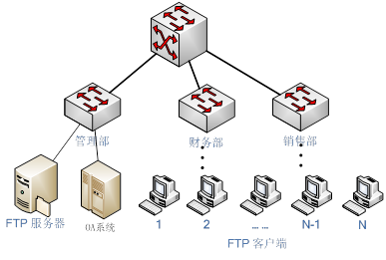
实训项目 配置与管理FTP服务器
二、项目背景
● 网络拓扑如下图所示。

Slide 5
实训项目 配置与管理FTP服务器
三、实训内容
练习Linux系统下Vsftpd服务器的配置方法及FTP客户端工具的使用。

